Slide 1
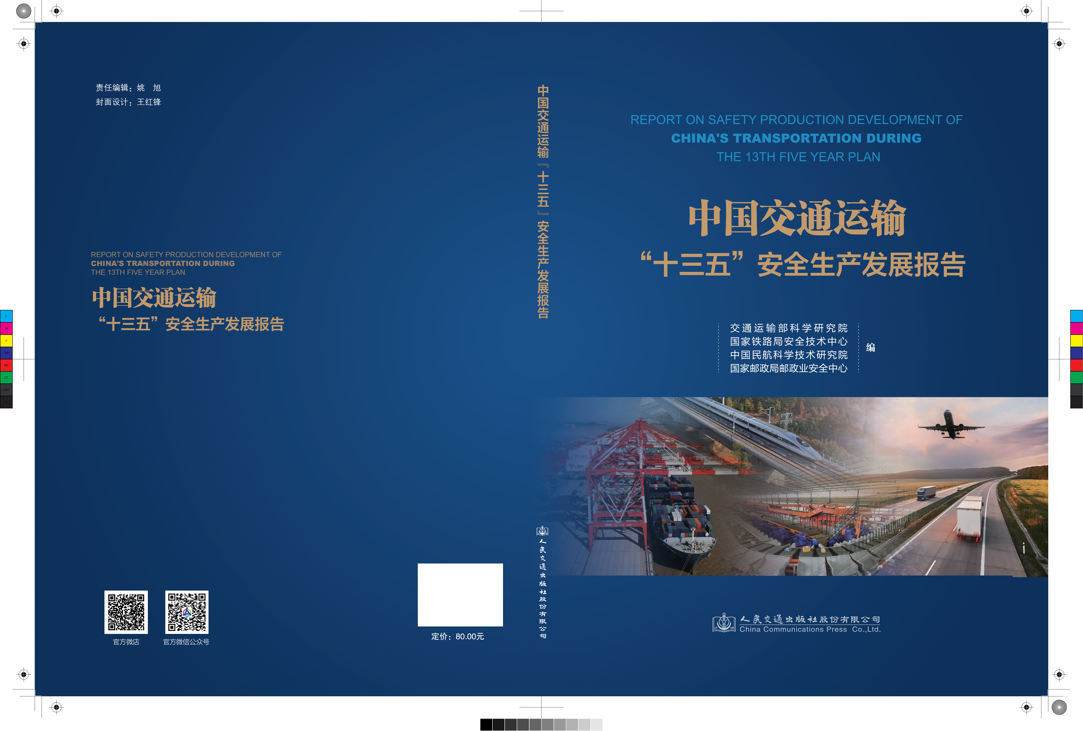

交通运输安全生产重大风险隐患
排查系统介绍
交通运输部安全与质量监督管理司
2025年3月25日

Slide 2


1
系统概况

Slide 3
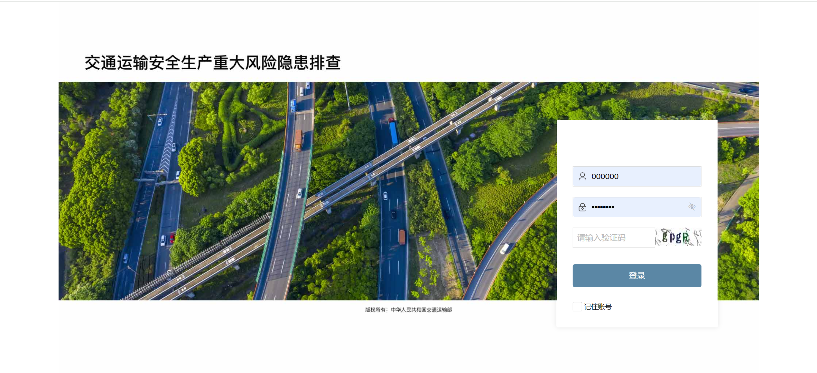
访问地址：https://sqadmin.mot.gov.cn/pczz/
沿用春运春节排查系统，访问地址、用户名及密码不变
Notes:
登录页面

Slide 4



系统主要功能
基础台账
问题隐患
闭环整改
①
②
③
  重点企业
  在建项目
  内河及沿海船舶
  一般隐患
  突出问题
  重大隐患
  一般隐患批量整改
  重大隐患及突出问题逐个整改

Slide 5
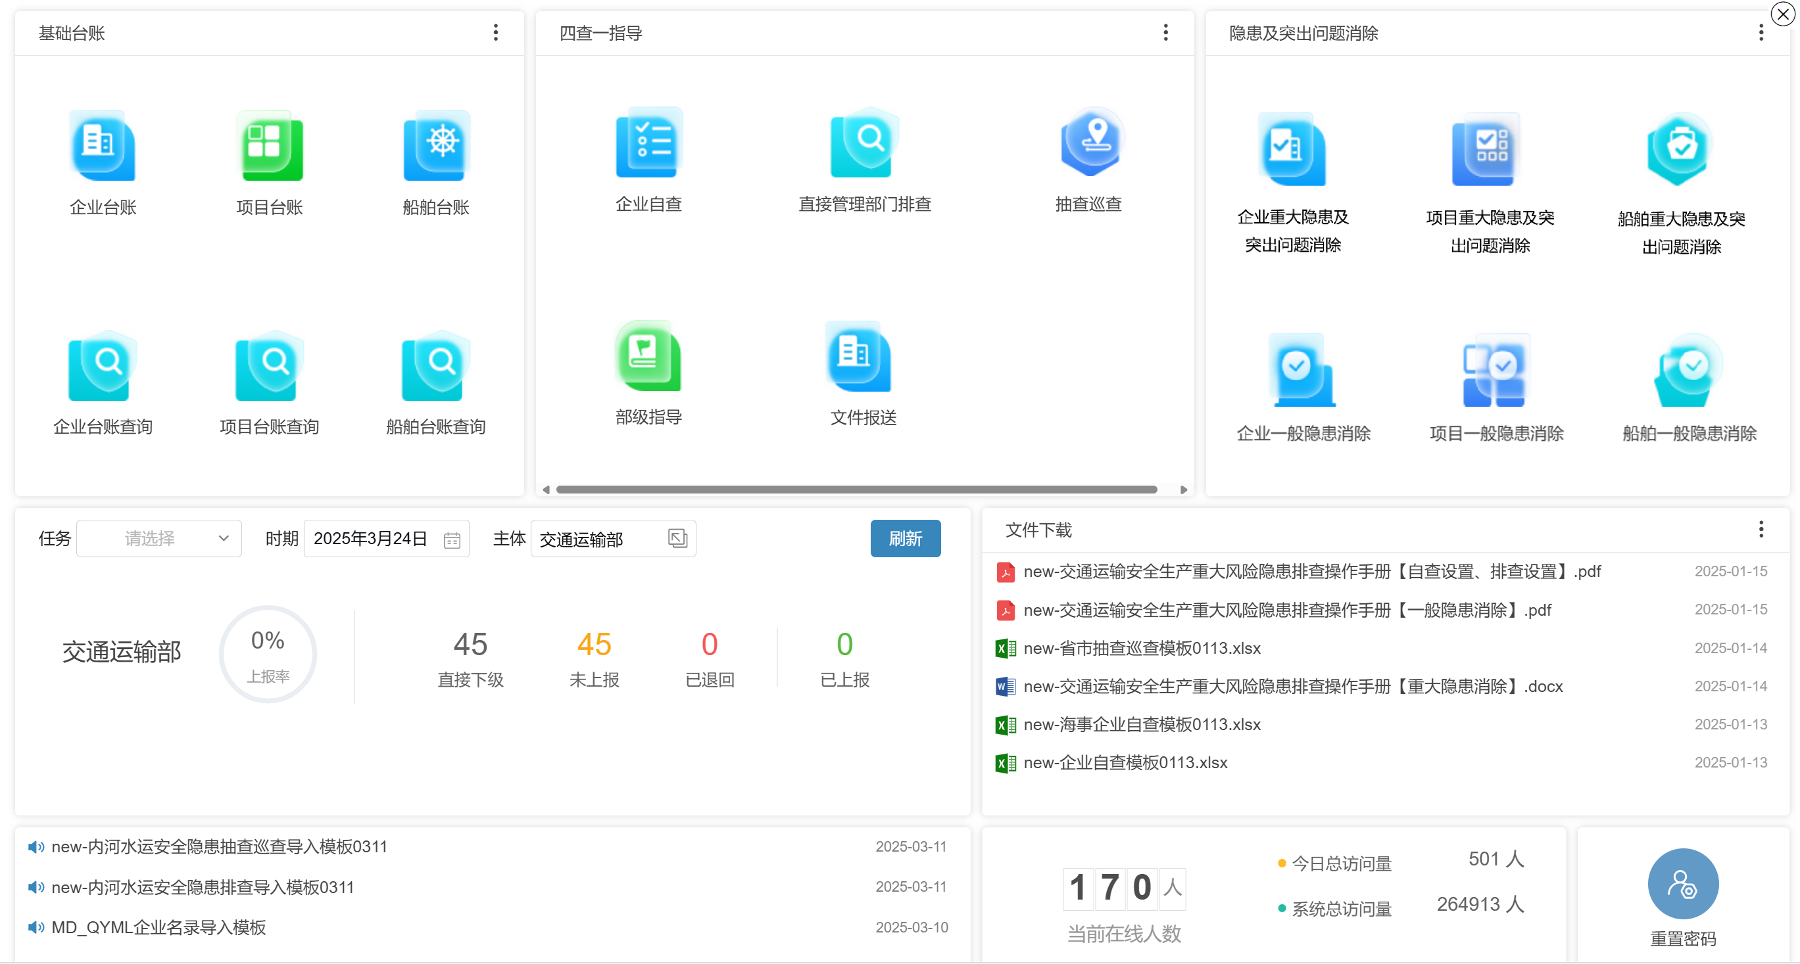

Slide 6
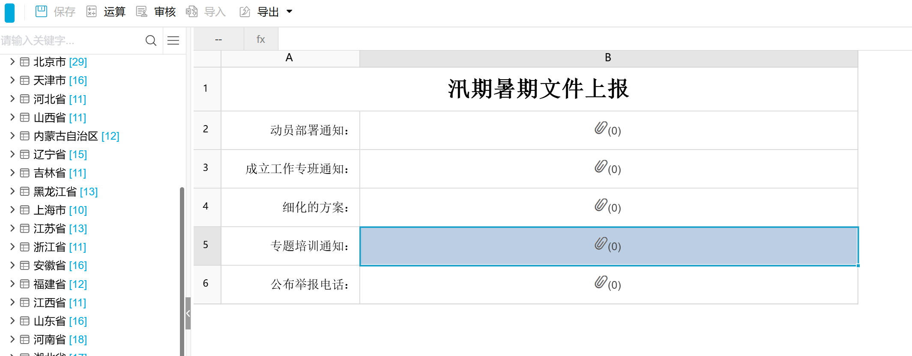
文件报送仅省级用户使用

Slide 7
2
基础台账录入

Slide 8
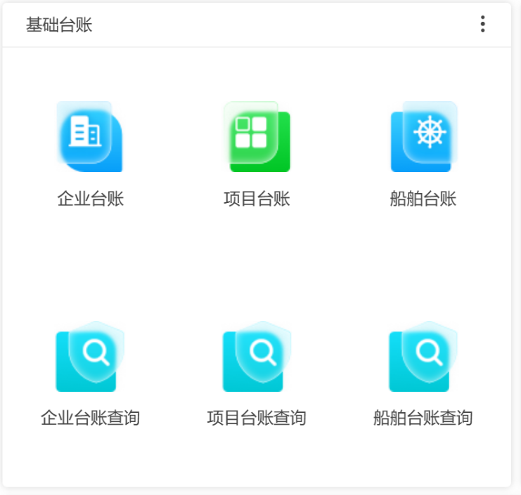
1.完善重点企业、在建项目及船舶台账；
2.系统增加了企业的统一社会信用代码校验功能；
3.企业、项目、船舶台账所有内容，所有用户可查。

Slide 9
3
企业自查和直接监管部门排查

Slide 10
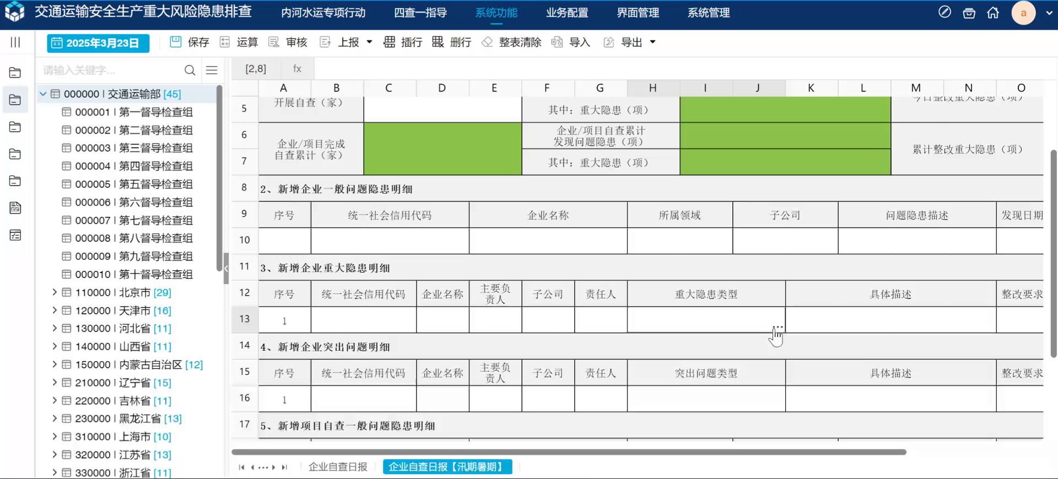
企业、项目、船舶分为一般隐患、重大隐患和突出问题分别录入

Slide 11
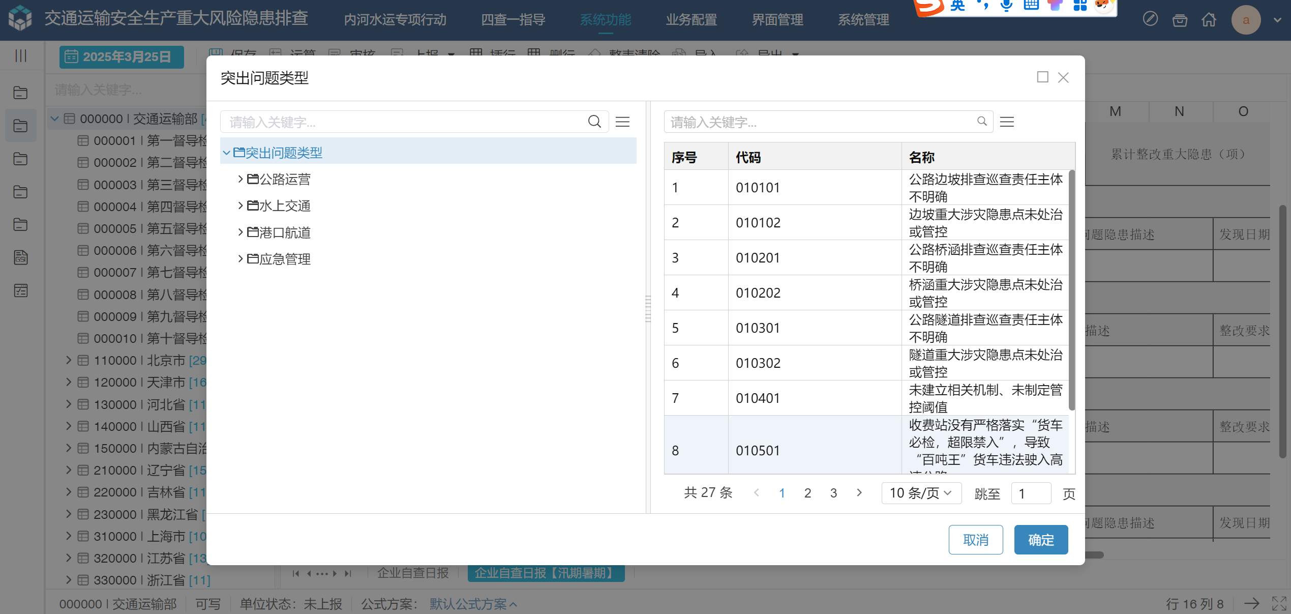
重大隐患类型和突出问题类型必须从列表中选择

Slide 12
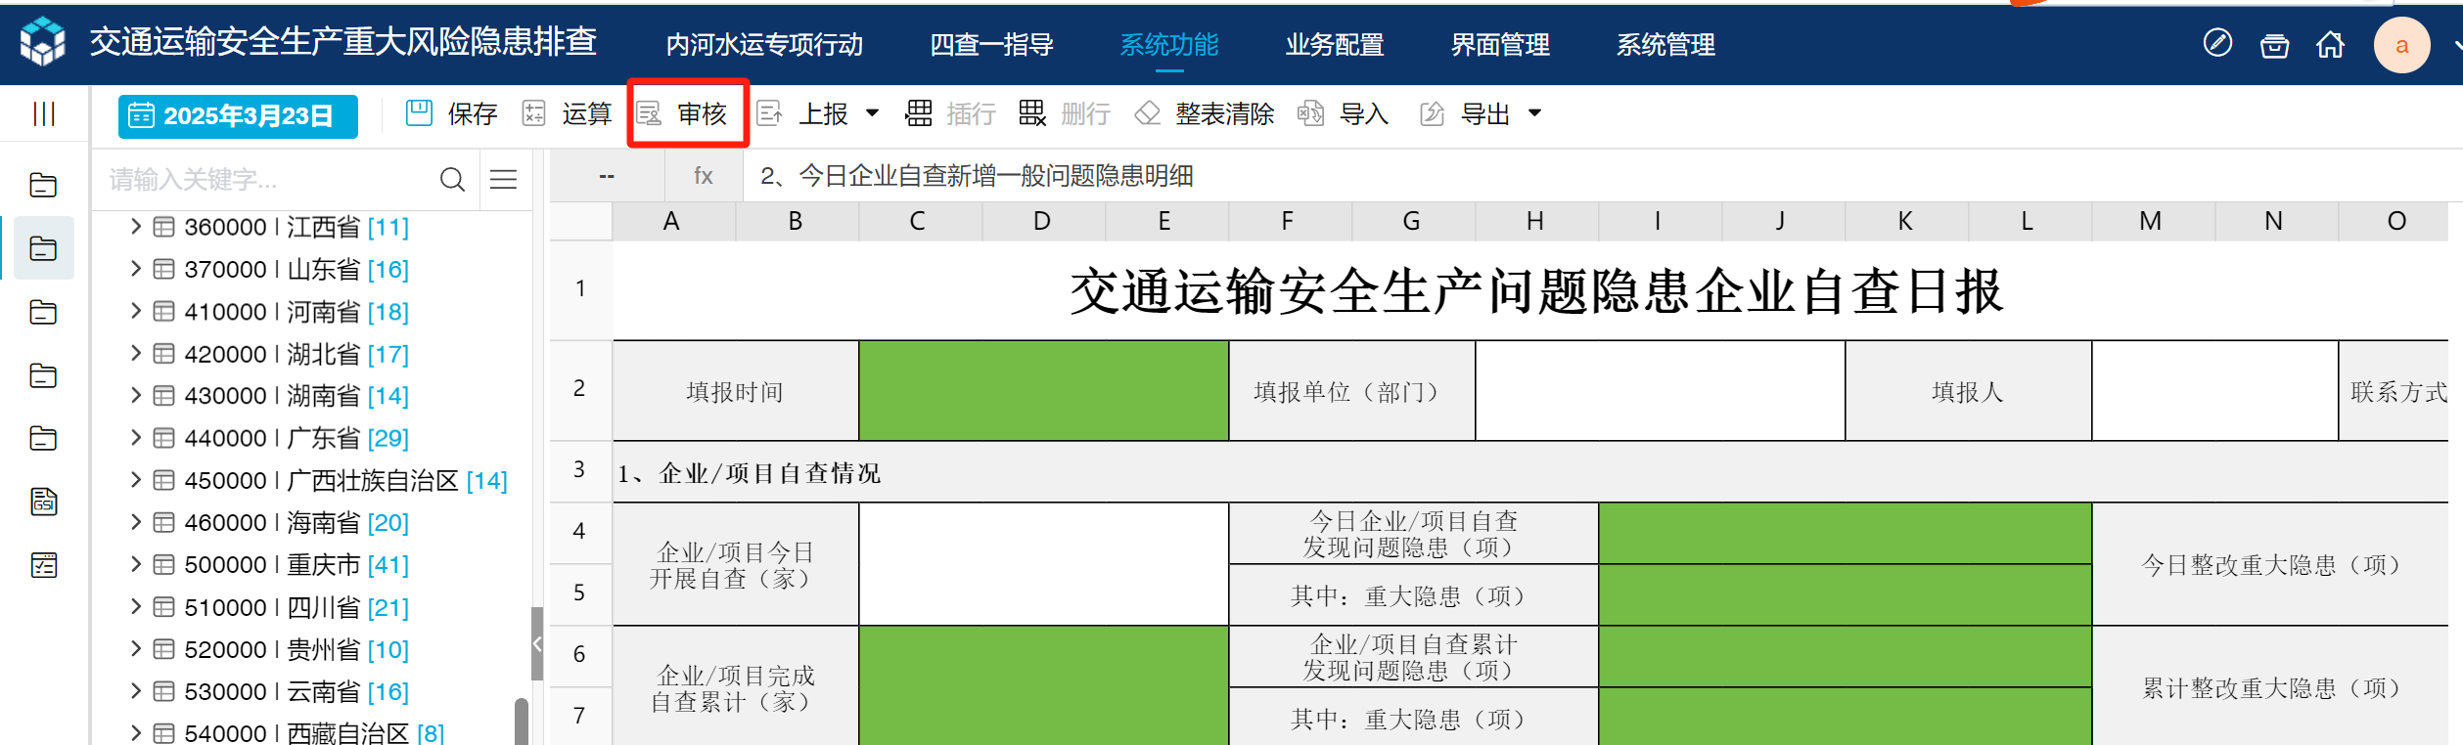
新增自查、排查报表上级部门“审核”功能
上级部门对下级报送的数据进行审核，如审核不通过需退回修改

Slide 13
4
抽查巡查

Slide 15
5
闭环整改

Slide 16
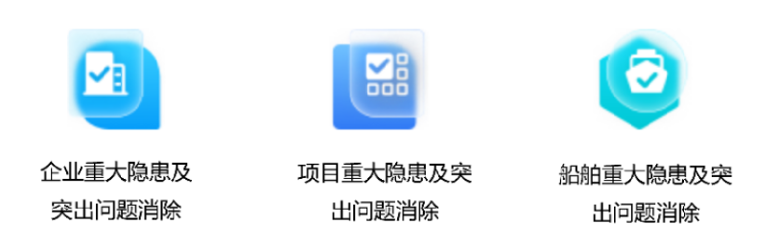
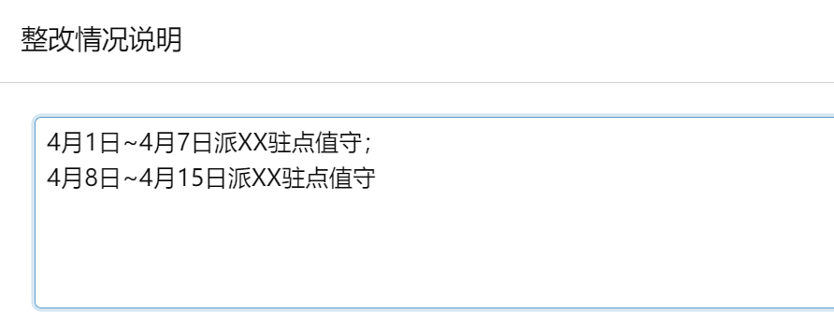
1.重大隐患和突出问题逐项整改；
2.一般隐患批量整改；
3.对于不能立即整改的重大隐患或突出问题，可在“整改情况说明”中追加管控措施执行情况；

Slide 17
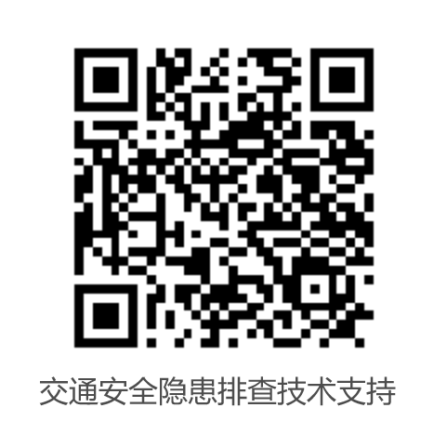
技术支持
1.业务指导：行动专班，010-65292757。
2.系统支持：

Slide 18
6
常见问题

Slide 19
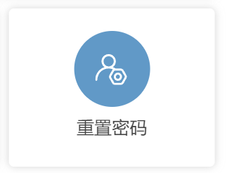
忘记密码
首页
1.上级部门用户可为下级用户重置密码；
2.省级用户及直属海事局用户忘记密码请扫二维码；
3.如果提示“用户已锁定”，请扫二维码。

Slide 20
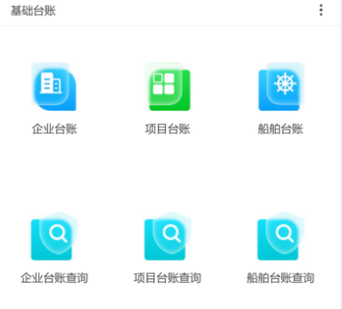
录入台账提示“统一社会信用代码”重复
1.进入相应台账查询页面，确认该代码系统中已录入；
2.如录入的数据需要添加直接监管部门，请扫二维码。

Slide 21
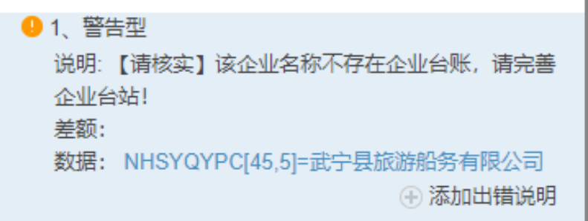
上报报表时，提示企业/项目/船舶不在台账中
1.先保存报表；
2.在台账中补充相应对象；
3.返回报表点“计算”，不出现错误或警告后上报。

